Slide 1

муниципальное дошкольное образовательное учреждение
«Детский сад №223 Красноармейского района Волгограда»
«Правила Дорожного
Движения
глазами детей
старшего дошкольного возраста»
Выполнил воспитатель:
Большакова Юлия Владимировна

Slide 2
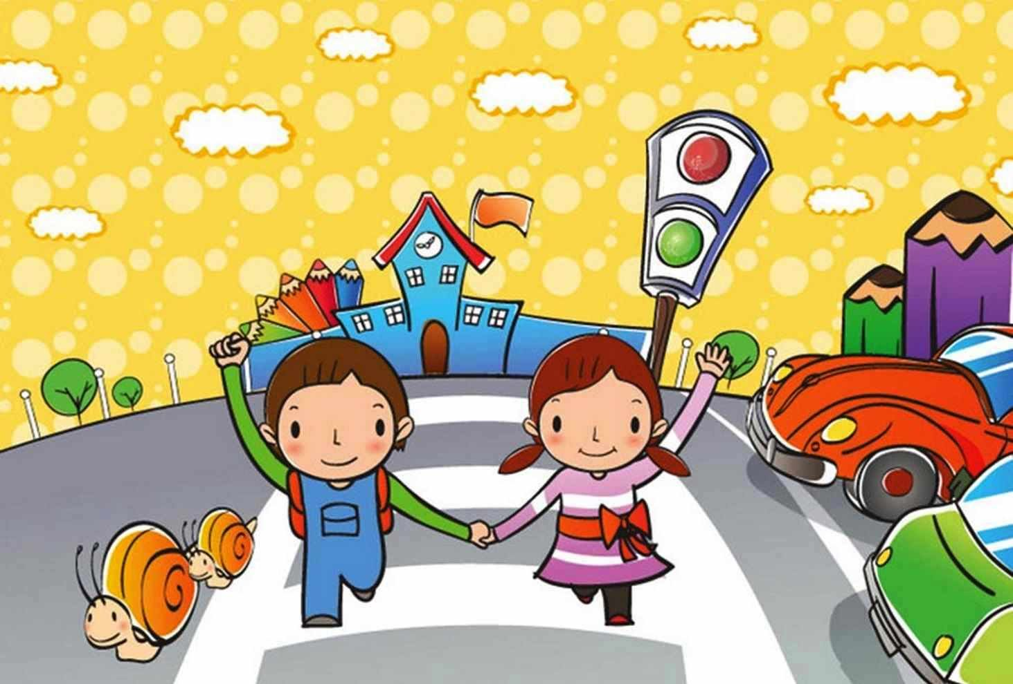
Цель: Прививать детям элементарные практические навыки безопасного поведения на улице в качестве пешехода.
Задачи:
-познакомить детей с понятием улица, ее основными частями(дорога, тротуар, перекресток, остановка общественного транспорта);односторонним и двусторонним движением транспорта, домашним адресом;
-познакомить с видами пешеходных переходов и дорожными знаками, обозначающимиих ( предупреждающие,запрещающие,знаки сервиса, предписывающие, информационные…), о работе светофора, а также перекрестком и правилами его перехода;
-продолжать знакомить детей с видами транспорта и видами транспортных средств различного назначения;
-учить называть и различать виды общественного транспорта, знакомить с дорожными знаками, обозначающими его остановки.

Slide 3

Назови виды транспорта.

Slide 4

Что обозначают цвета светофора?

Slide 5
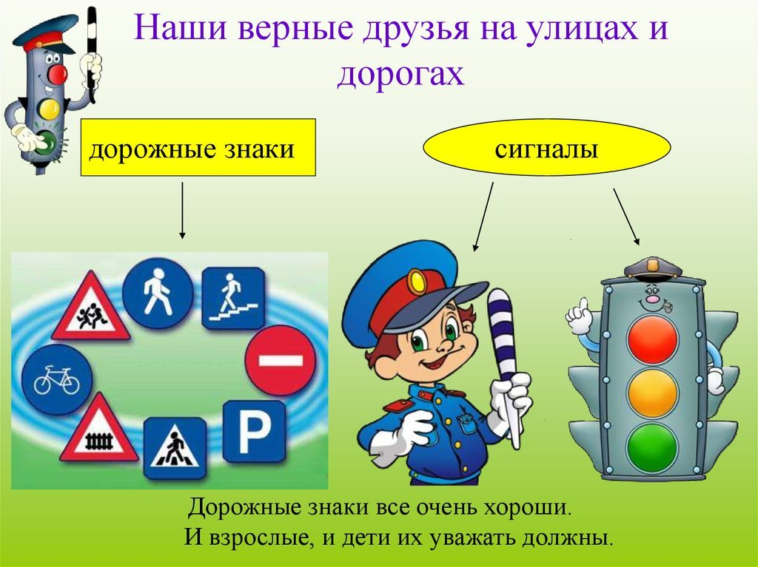
Назови помощников светофора.

Slide 6

Дежурный постовой.

Slide 7

Перекресток и правила его перехода.

Slide 8
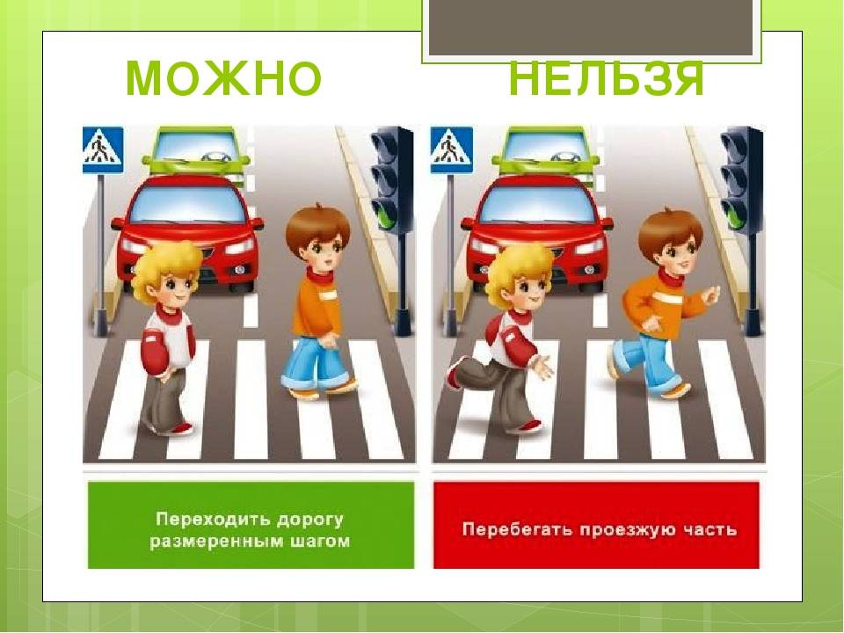
Найди нарушения правил дорожного движения
Что за белые полоски
На соседнем перекрестке?
Это «Зебра-переход»
Через улицу ведет.
Перейти дорогу можно
Там где знак стоит дорожный.
Чтобы мы его узнали
Нам его нарисовали.

Slide 9
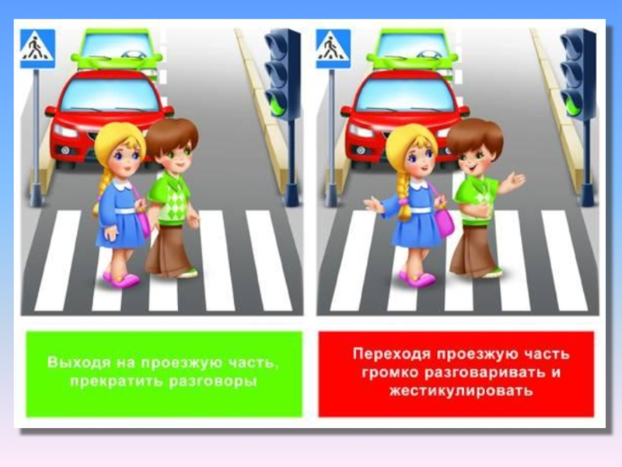
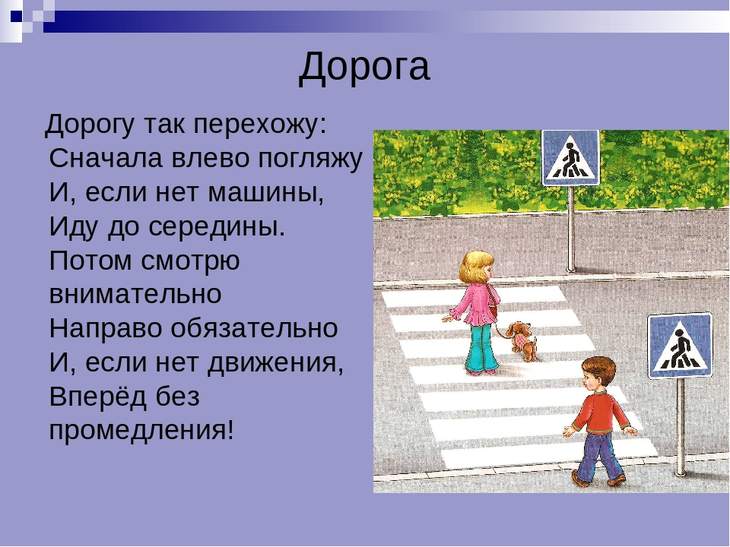
Мы идем через дорогу

Slide 10
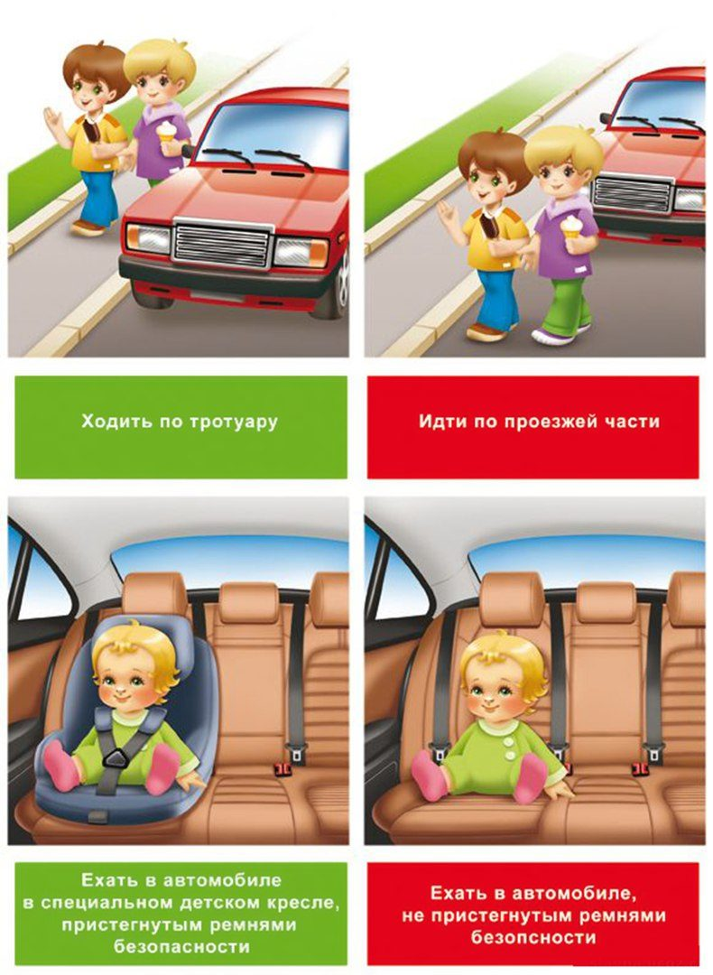
Кто из вас, идя домой держит путь по мостовой?
Для машины, знают все,
Есть дороги, есть шоссе.
Помнит также мал и стар,
Пешеходам
ТРОТУАР.
Я иду по тротуару,
Я гуляю не спеша.
И прогулка не опасна,
И погода хороша.

Slide 11
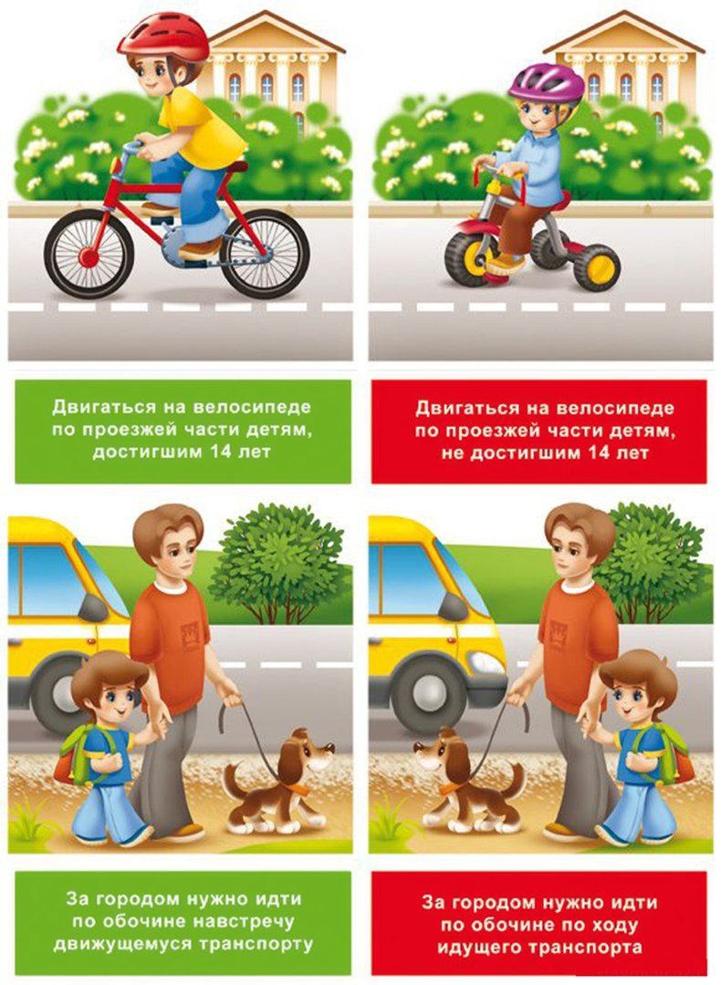
Найди нарушения правил дорожного движения.
Можно ездить по бульвару.
По дорожке беговой,
Но нельзя по тротуару,
И нельзя по мостовой.
Люди по обочине
Двигаться должны
Транспорту навстречу
С левой стороны.

Slide 12
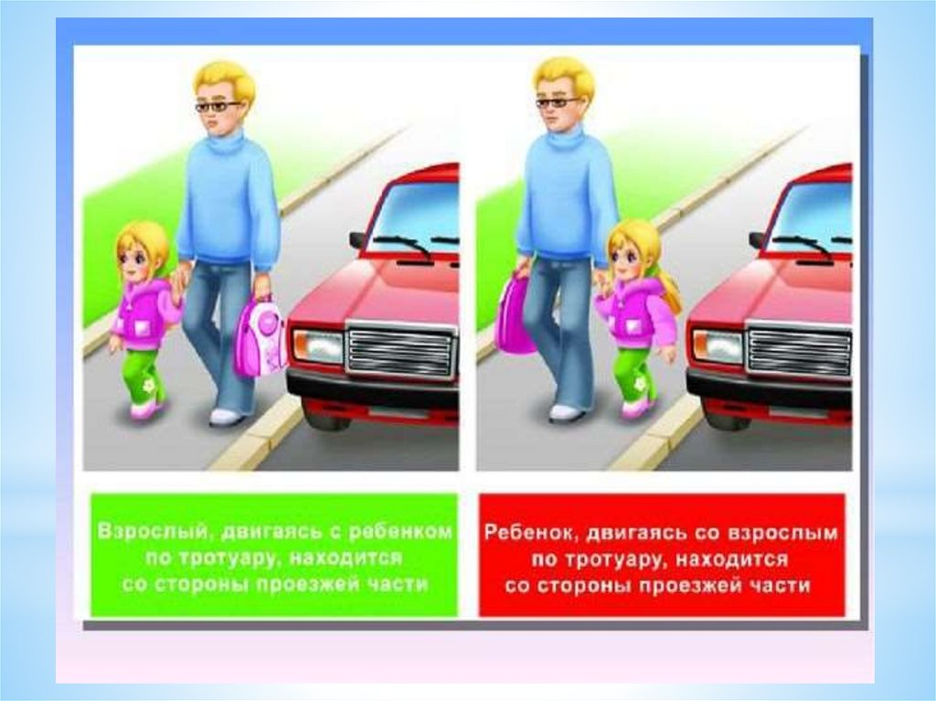
Что запрещается, а что разрешается?
Игра «разрешается-
запрещается».
Играть и прыгать на
Остановке….
Громко кричать на
Остановке…
В автобусе вести себя
Спокойно…
Уступать место старшим…
Высовываться из окна…
Уважать правила движения…

Slide 13
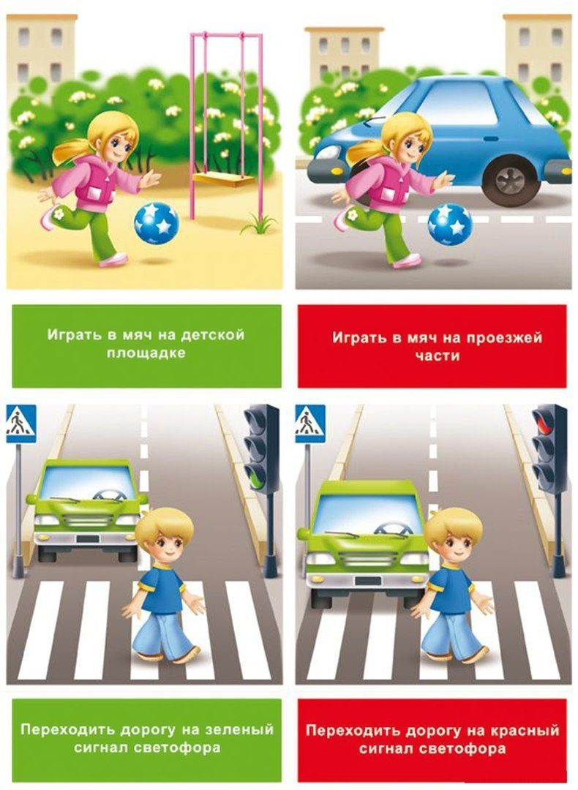
Что можно, что нельзя?
Правила движения
И нормы поведения.
Вы запомните друзья.
На дороге нам нельзя
Бегать, прыгать и скакать
И с мячом в футбол играть.
И не думайте напрасно.
Что здесь вовсе не опасно.

Slide 14
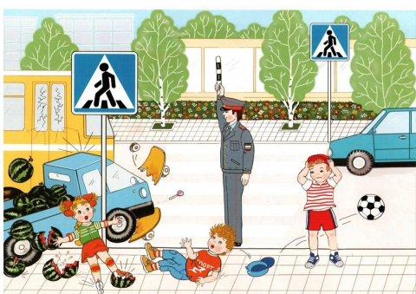
Подумай еще!!!

Slide 15

Запомните правила:

Slide 16

Девочки и мальчики, все ,без исключения,
Изучайте Правила Дорожного Движения!

Slide 17
Информационные источники :
1. http://viki.rdf.ru/item/618/downlo Знаки всякие важны!
2. . http://viki.rdf.ru/item/1051/downlo Правила дорожного движения для маленьких
3.Т.Ф. Саулина «Ознакомление дошкольников ПДД»,2013
4.М.С.Коган «Правила дорожные знать каждому положено»,2013
5. http://nspoortal.ru Картинки по ПДД
6. http://www.ict.edu.ru. Информационно-коммуникативные технологии в образовании
7.В.Р. Клименко «Обучайте дошкольника правилам дорожного движения,2007 М.: Просвещение
8 . . http://nspoortal.ru Картотека стихотворений по ПДД

Slide 18


